Slide 1

ESCENARIO DE RIESGO
IDENTIFICACIÓN DE PROBABLES LOCALIDADES AFECTADAS
PRONÓSTICO DE PRECIPITACIONES 17/12/2017 (16:00 HORAS)

Slide 2
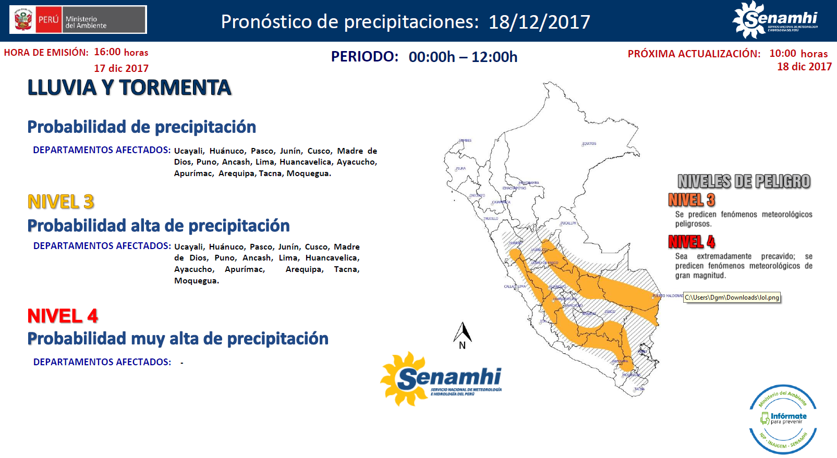

Slide 3
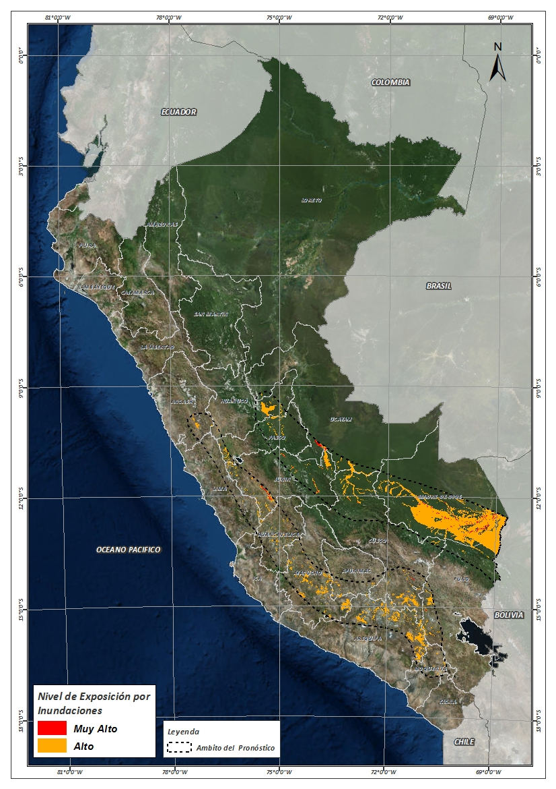
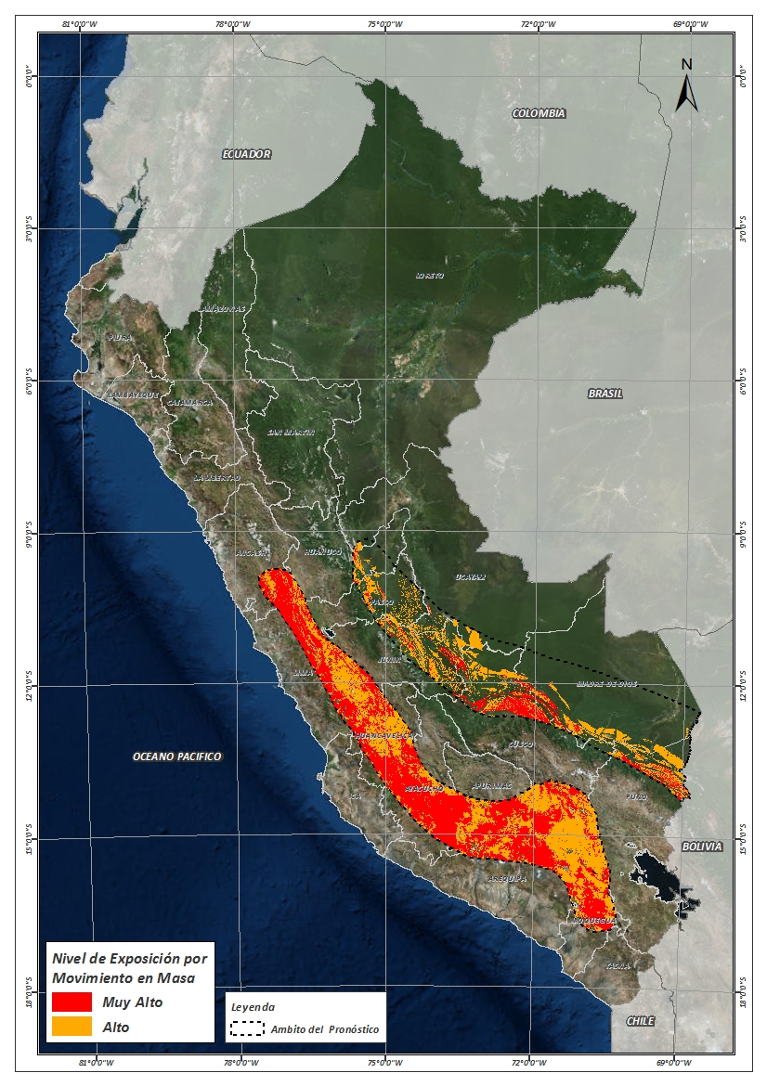
Mapa de exposición alta por INUNDACION Según el Pronóstico de Lluvias
Mapa de exposición alta por MOVIMIENTOS EN MASA Según el Pronóstico de Lluvias

Slide 4
Distritos expuestos por Inundación
DEPARTAMENTOS | CANTIDAD DE DISTRITOS
ANCASH | 3
APURIMAC | 6
AREQUIPA | 18
AYACUCHO | 27
CUSCO | 25
HUANCAVELICA | 17
HUANUCO | 6
JUNIN | 57
LIMA | 4
MADRE DE DIOS | 8
MOQUEGUA | 5
PASCO | 5
PUNO | 11
UCAYALI | 3
Total general | 192

Slide 5
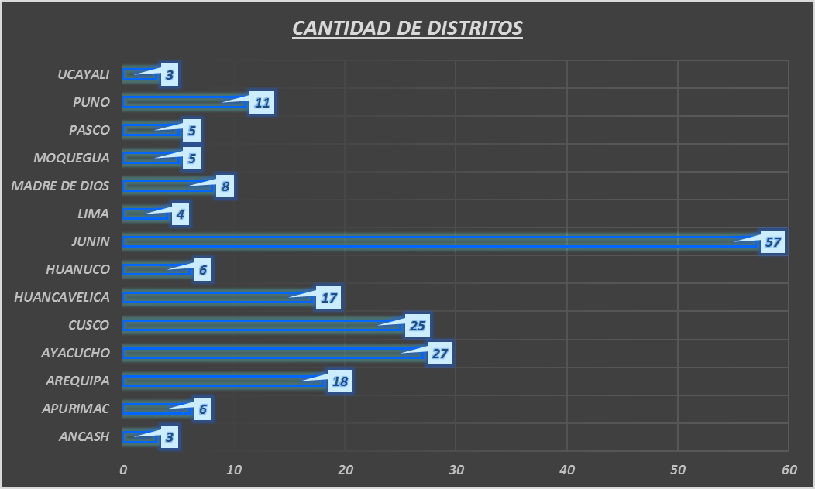
Distritos expuestos por Inundación

Slide 6
Población expuesta por inundación
DEPARTAMENTOS | POBLACION TOTAL
ANCASH | 362
APURIMAC | 125
AREQUIPA | 11,480
AYACUCHO | 4,782
CUSCO | 99,737
HUANCAVELICA | 6,368
HUANUCO | 4,250
JUNIN | 603,693
LIMA | 95
MADRE DE DIOS | 81,173
MOQUEGUA | 3,270
PASCO | 5,908
PUNO | 9,100
UCAYALI | 6,995
Total general | 837,338

Slide 7
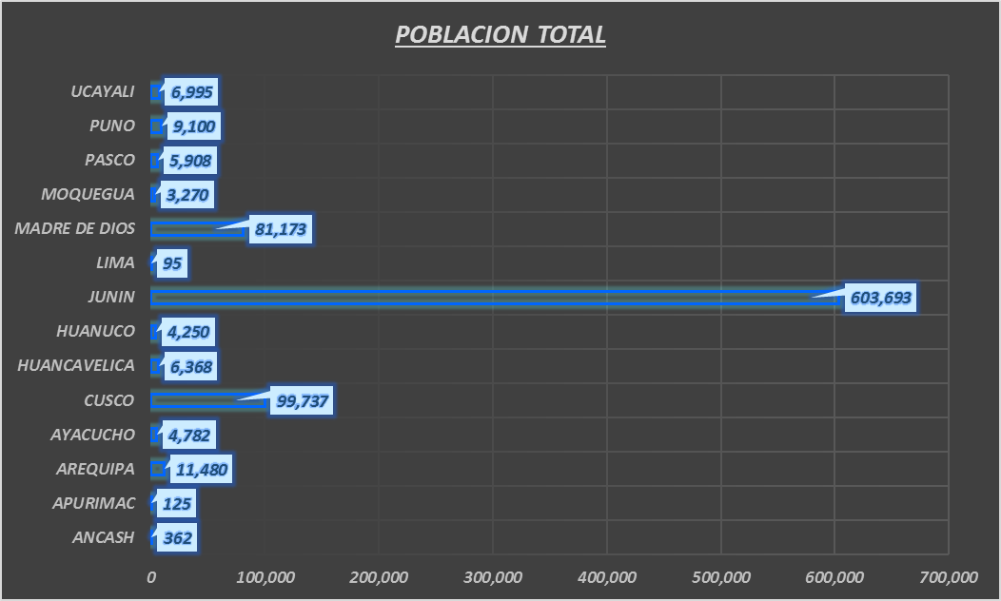
Población expuesta por inundación

Slide 8
Distritos expuestos por movimiento en masa
DEPARTAMENTOS | CANTIDAD DE DISTRITOS
ANCASH | 25
APURIMAC | 14
AREQUIPA | 36
AYACUCHO | 61
CUSCO | 47
HUANCAVELICA | 62
HUANUCO | 8
JUNIN | 97
LIMA | 51
MADRE DE DIOS | 4
MOQUEGUA | 13
PASCO | 7
PUNO | 23
TACNA | 1
UCAYALI | 3
Total general | 442

Slide 9
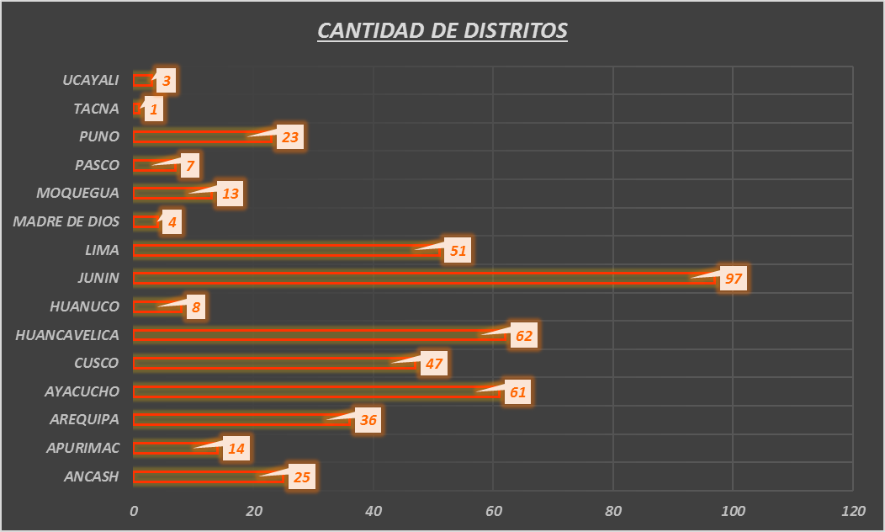
Distritos expuestos por Movimientos en Masa

Slide 10
Población expuesta por Movimientos en Masa
DEPARTAMENTOS | POBLACION TOTAL
ANCASH | 28,920
APURIMAC | 22,467
AREQUIPA | 59,008
AYACUCHO | 123,023
CUSCO | 250,576
HUANCAVELICA | 240,049
HUANUCO | 10,241
JUNIN | 776,136
LIMA | 58,573
MADRE DE DIOS | 2,329
MOQUEGUA | 23,075
PASCO | 24,114
PUNO | 63,280
TACNA | 0
UCAYALI | 841
Total general | 1,682,632

Slide 11
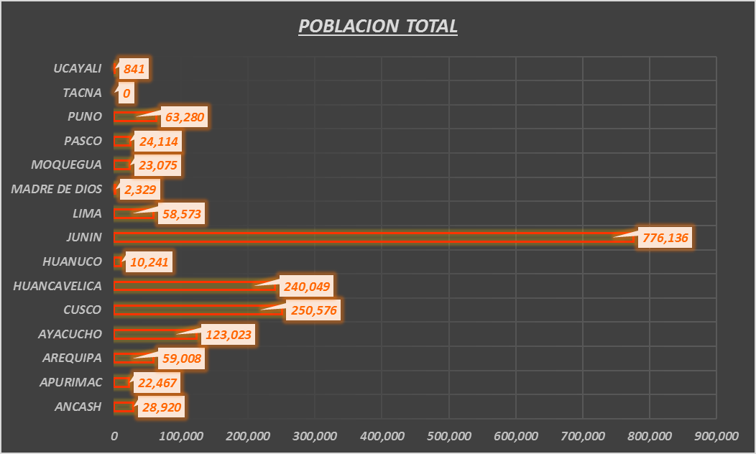
Población expuesta por Movimientos en Masa

Slide 12

Consultas:
soporte-sigrid@cenepred.gob.pe

